Slide 1
Par Līdzdalības budžeta projektu konkursu 2025
18.06.2024

Slide 2
Posmi
Iesniegšana
Pārbaude
Balsošana
Rezultātu apstiprināšana

Slide 3
Pirms iesniegšanas
Saistošo noteikumu izstrāde
(PL 59. panta otrā daļa) Dome gadskārtējā pašvaldības budžetā paredz finansējumu līdzdalības budžetam vismaz 0,5 procentu apmērā no pašvaldības vidējiem viena gada iedzīvotāju ienākuma nodokļa un nekustamā īpašuma nodokļa faktiskajiem ieņēmumiem, kas tiek aprēķināti par pēdējiem trim gadiem.
Informatīvie pasākumi
Komisijas izveide
Līdz novembrim
Radošās darbnīcas,
Pasākumi,
Relīzes

Slide 4
Laika grafiks
Cikls

Slide 5
Iesniegšana

Slide 6
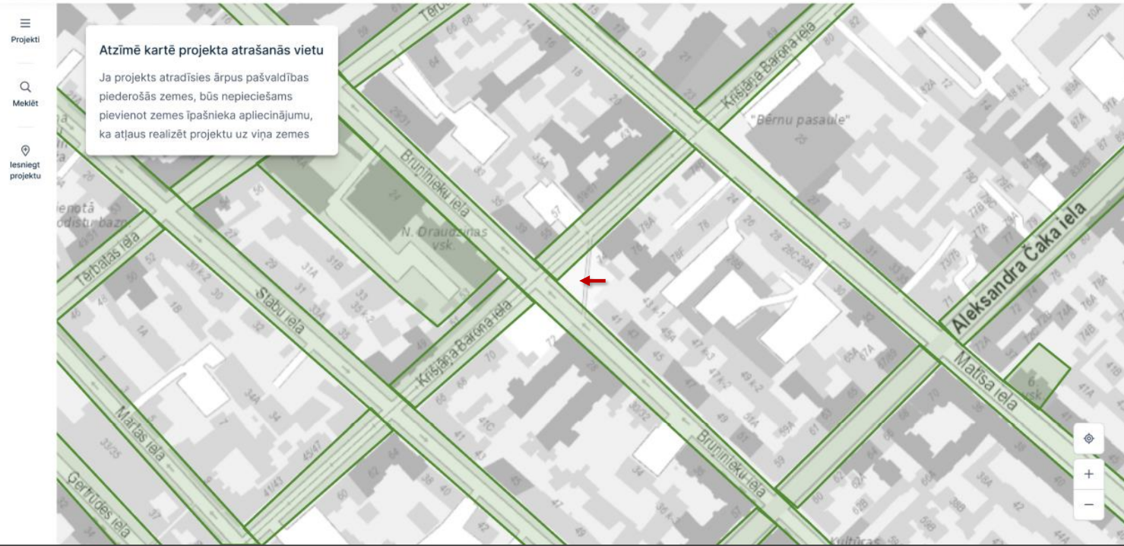
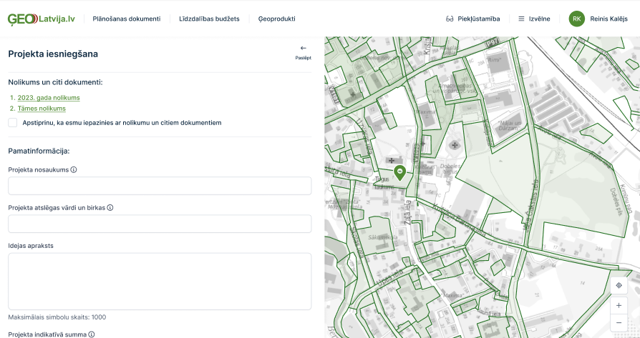
Iesniegšana
Līdzdalības budžets 2025

Slide 7
Iesniegšana
Projekta iesniedzējs ir fiziskā persona, kura sasniegusi 16 gadu vecumu, vai biedrība vai nodibinājums, kurā nav pašvaldības dalības
Iesniedzot projektu, iesniedzējs piekrīt, ka projekts var tikt īstenots:
nepilnā apjomā;
ar izmaiņām.
Pašvaldība apņemas projekta funkcionalitāti saglabāt maksimāli tuvu iesniegtā projekta idejai, t.i. saprātīgi, nemainot būtību. Par būtiskām izmaiņām, jāsazinās ar iesniedzēju

Slide 8
Pārbaude

Slide 9
Pārbaude
Infrastruktūras projekti;
Nemateriālie projekti;
Iekšpagalmu projekti
Divas vērtēšanas kārtas

Slide 10
Projektu veidi
Infrastruktūras projekti
Nemateriālie projekti
Iekšpagalmu projekti
300 000 EUR;
Privāta vai pašvaldības zeme;
Īstenojami aptuveni 8 projekti
50 000 EUR;
Nav definētas jomas;
Īstenojami aptuveni 4 projekti
600 000 EUR;
Iekšpagalmi kā vienots objekts;
Īstenojami aptuveni 2 projekti

Slide 11
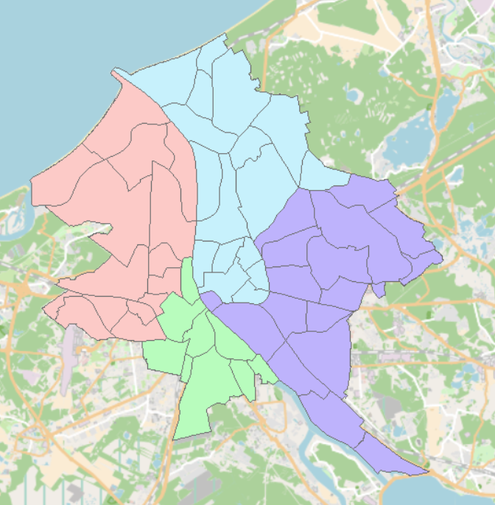
Infrastruktūras projekti
ja tiek iesniegtas pēc būtības līdzīgas idejas, izvērtēšanas procesā darbnīcās tās var tikt apvienotas;
projekta idejai jābūt pašpietiekamai, tā nevar tikt īstenota kārtās

Slide 12
Nemateriālie projekti
Netiek atbalstīti projekti, kuriem jau ir piešķirts finansējums citos Rīgas valstspilsētas pašvaldības konkursos vai tas tiek jau finansēts no valstspilsētas pašvaldības budžeta
Projekts tiek piesaistīts konkrētai adresei, projekta norises vieta var tikt mainīta, tāpēc iesniedzējs sniedz raksturlielumus – apkaime, telpa, nepieciešamais aprīkojums, aparatūra, elektrības nepieciešamība utt.

Slide 13
Iekšpagalmu projekti
Iekšpagalmu projekti ir komplekss risinājums, kas ietver celiņu tīklojumu, apstādījumus, mazo labiekārtojumu, atkritumu urnas, velo novietnes utt.
Iekšpagalms tiek vērtēts kā veselums, t.i. netiek atbalstīti projekti, kas skar tikai daļu iekšpagalma.
Kopības lēmums pie projekta iesniegšanas – gan par projektu, gan nodomu slēgt līgumu ar pašvaldību.

Slide 14
Vērtēšanas kārtas
I kārta
II kārta
Organizē RAIC
Iesniegto dokumentu atbilstība;
Projektu filtrēšana pēc kategorijas, atbildīgās un saistītās institūcijas noteikšana
Organizē TLP, sadarbībā ar iepriekšējā kārtā noteiktajām saistītajām institūcijām;
projektu apvienošana, ja tiek iesniegtas pēc būtības līdzīgas idejas vai teritoriāli saistītas;
kopā ar pašvaldības iestādēm tiek vērtēts, vai projekta idejas ir iespējams īstenot;
tiek noteikts prognozējamais finansējums

Slide 15
Balsošana

Slide 16
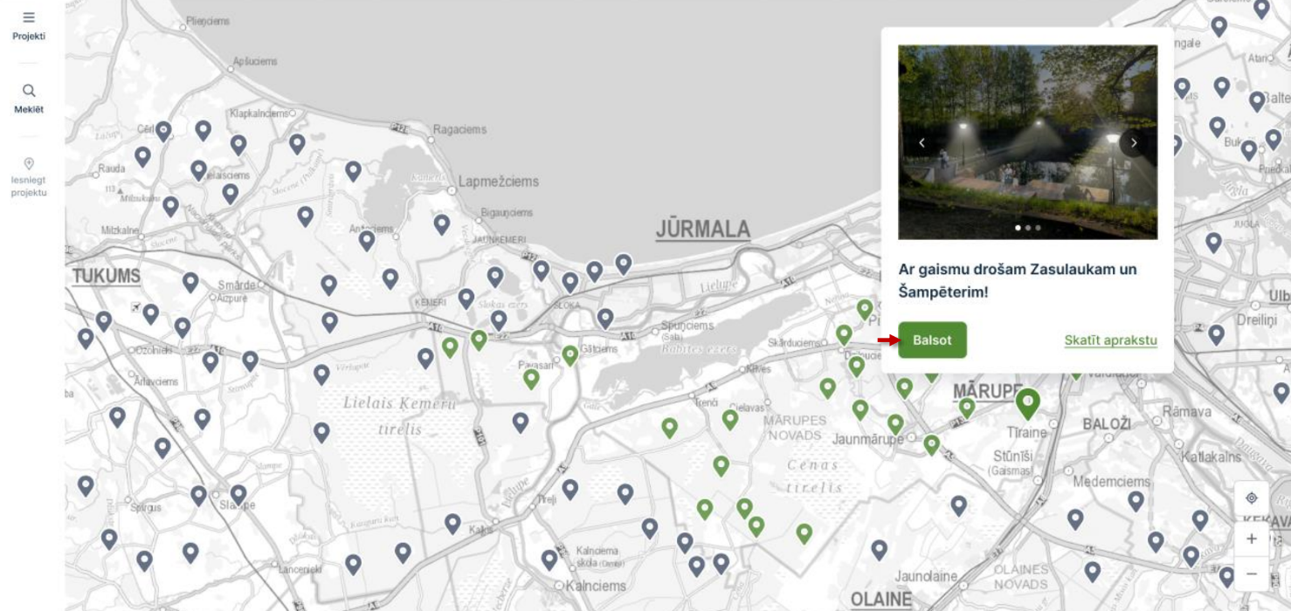
Balsošanas kārtība
Balsojumā var piedalīties pašvaldības administratīvajā teritorijā deklarētas fiziskās personas, kuras sasniegušas vismaz 16 gadu vecumu.
Balsot par projektiem var elektroniski VARAM tīmekļvietnē atbilstoši autorizācijas noteikumiem.
Balsošana notiek vienu mēnesi. Balsošanas periods tiek norādīts VARAM tīmekļvietnē. Balsošanas termiņš nav īsāks par 14 dienām.
Iedzīvotājam ir neierobežots balsu skaits, bet tikai vienreiz par katru projektu.

Slide 17
Rezultātu apstiprināšana

Slide 18
Rezultātu apstiprināšana
Minimālais balsu skaits
Infrastruktūras projekti – 300;
Nemateriālie projekti – 50;
Iekšpagalmu projekti – 220.
Komisija apstiprina īstenošanai nepieciešamo prognozējamo finansējumu konkursam piešķirto finanšu līdzekļu ietvaros projektiem, kuri saņēmuši vislielāko balsu skaitu balsošanas rezultātā, un nodod tos īstenošanai atbildīgajām institūcijām.
Komisijas lēmumu paziņo Iesniedzējam 15 darba dienu laikā no attiecīgās Komisijas sēdes dienas

Slide 19
Projektu īstenošana
Projektu uzsāk triju mēnešu laikā pēc projektu konkursa rezultātu paziņošanas un īsteno divu gadu laikā
Konkursa kārtībā apstiprināto projektu īsteno atbildīgā institūcija, ievērojot programmas līdzekļu piešķiršanas, sadalīšanas un apmaksas kārtības iekšējos noteikumus un sadarbojoties ar iesniedzēju
Iesniedzējs un sabiedrība tiek informēta par Projekta gaitu

Slide 20
Cits
Tiks apzināta iesaistīto institūciju potenciālā papildus noslodze, nepieciešamie resursi
Veicot ĀMD strukturālās reformas, nepieciešams saglabāt TLP nodaļu (Teritoriju labiekārtošanas projektu attīstības nodaļa), kas atbild par LB projektiem, atsevišķi

Slide 21
Paldies!

